Slide 1
Tiết 3:
Đơn vị, chục, trăm, nghìn

Slide 2
Thứ Năm ngày 27 tháng 02 năm 2025
ĐƠN VỊ, CHỤC, TRĂM, NGHÌN
(TIẾT 3)

Slide 5
BÀI MỚI

Slide 6
10 đơn vị = ..?.. chục
10 đơn vị = 1 chục

Slide 7
10 chục = ..?.. trăm
10 chục = 1 trăm

Slide 8
10 trăm = …?. nghìn
10 trăm = 1nghìn

Slide 9
Đếm theo chục từ 10 đến 100
10; 20; 30; 40; 50;
60; 70; 80; 90; 100

Slide 10
5
130
150
160
180
200

Slide 11
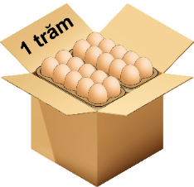
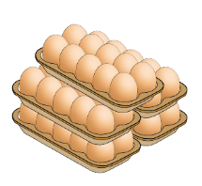
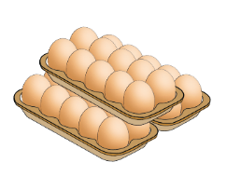
6
150
130
200
300

Slide 12
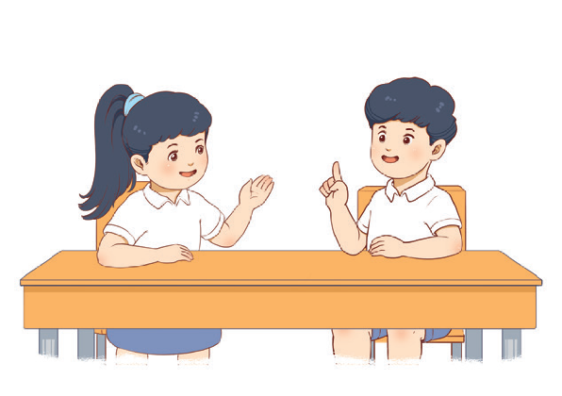
Mỗi hàng có 10 viên gạch
Có tất cả 200 viên gạch
20
hàng
20
20
20
20
20
20
20
20
20
20
10 viên

Slide 13
VẬN DỤNG

Slide 14
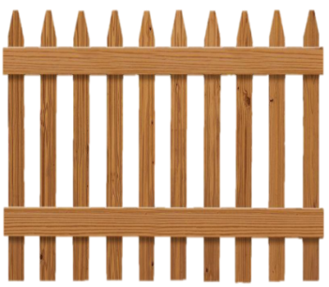
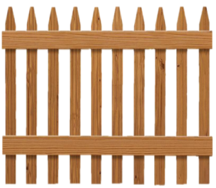
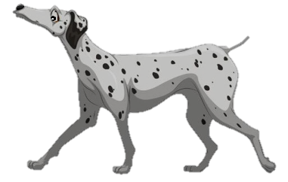
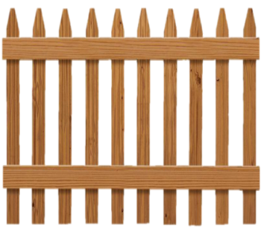
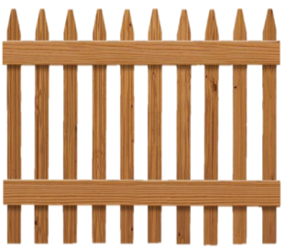
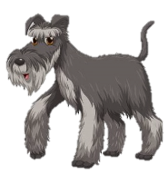
GIẢI CỨU
THÚ CƯNG
Hướng dẫn

Slide 15
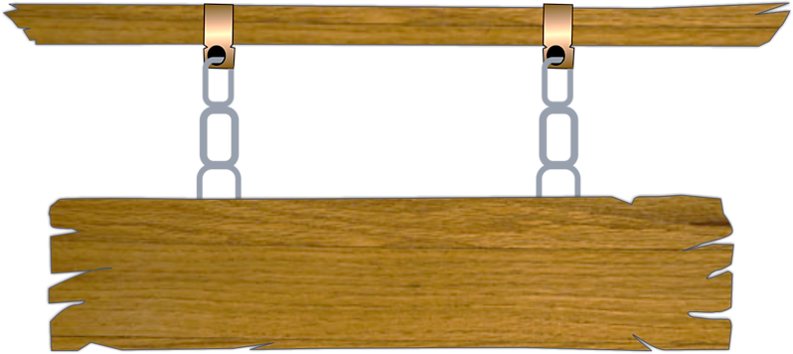
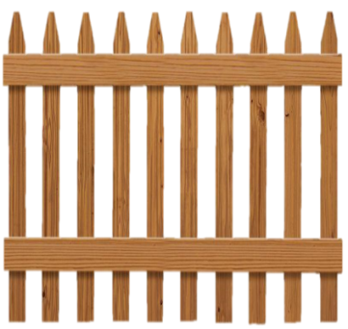
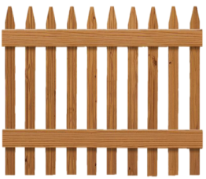
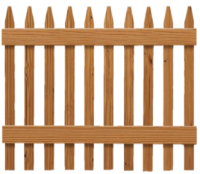
Các chú cún đã bị bắt cóc và bị nhốt
trong những chiếc chuồng. Trong lúc kẻ xấu đang say ngủ, hãy cố gắng trả lời đúng
các câu hỏi và giúp các chú cún trốn thoát.
Bắt đầu

Slide 16
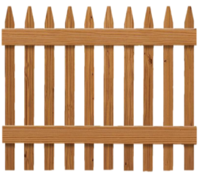
1
2
3
4
TIẾP TỤC

Slide 17
Năm trăm viết là?
500
Trở về

Slide 18
1000 đọc là?
Trở về
Một nghìn

Slide 19
Đọc dãy số sau:
100, 200, 300, 400, 500, 600, 700, 800, 900, 1000
Trở về

Slide 20
Đọc dãy số sau:
110, 120, 130, 140, 150, 160, 170, 180, 190, 200
Trở về

